Slide 1



Slide 2






تعيين تلميذ(ة) للإجابة.
توجيهات و شرح التعليمات.
عرض فيديو.
المرور بين الصفوف للمساعدة و تصحيح الإنجازات.
عمل في ثنائيات.
نهاية الشريط، المرور إلى الشريحة الموالية.

Slide 3

تنظيم حصص الأسبوع
اليوم 4 -
اليوم1 -
أنشطة اعتيادية.
قراءة : استثمار النص.
الاستماع والتحدث : الإنتاج.
تمارين كتابية: البنيات اللغوية.
أنشطة اعتيادية.
معجم.
الاستماع والتحدث.
الطلاقة.
اليوم 5 -
اليوم 2 -
أنشطة اعتيادية.
الاستماع والتحدث : إعادة الإنتاج.
قراءة: استخلاص العبرة.
تعبير كتابي - إملاء .2/2
أنشطة اعتيادية.
الاستماع والتحدث : عناصر الحكاية.
القراءة استراتيجية المفردات.
خط ونقل.
اليوم 6 -
اليوم 3 -
أنشطة اعتيادية الطلاقة: توليف ودعم.
توليف ودعم.
قراءة إثرائية.
أنشطة اعتيادية.
الاستماع والتحدث : البنية السردية / تقديم الفعل الكلامي.
القراءة استراتيجية المفردات.
إملاء.
Révision
Lecture offerte

Slide 4









هيكلة حصة اليوم
-01افتتاح الحصة
تحدي الطلاقة
إملاء
- 02استماع وتحدث
ورشة الاستماع : إعادة الإنتاج
- 03قراءة
تنمية الطلاقة – استخلاص العبرة
-04التعبير الكتابي / إملاء
ملء بطاقة تصف حيوانا
التدرب على الرسم الإملائي للأسماء الموصولة

Slide 5

عند نهاية الحصة
على الأقل 80 % من المتعلمين سيكونون قادرين على:
قراءة فقرات بطلاقة في حدود 45 كلمة.
إعادة إنتاج الحكاية من خلال إعادة السرد.
ملء بطاقة لوصف حيوان.
كتابة جمل قصيرة تتضمن أسماء موصولة.

Slide 6


افتتاح الحصة
افتتاح الحصة
الترحيب وتدبير السلوك.
الأنشطة الاعتيادية: تحدي الطلاقة/ إملاء.

Slide 7



مرحبا بكم . سننطلق في حصة اللغة العربية.
اختــتام الحــصة
تعبير كتابي/ إملاء
قراءة
استـماع وتحدث
افتتاح الحصة

Slide 8


قبل أن نبدأ حصة اليوم سأخبركم عن شروط الحصول على نجمة التميز.
اختــتام الحــصة
تعبير كتابي/ إملاء
قراءة
استـماع وتحدث
افتتاح الحصة
أُنْصِتُ وأَنْتَبِهُ جَيِّداً لِلدَّرْسِ.
دونَ أَن أَقِف، أَرْفَعُ أُصْبُعي لِلْإجابَةِ.

Slide 9


ضعوا اللوحة على الطاولة، الدفتر والمقلمة في القمطر.
اختــتام الحــصة
تعبير كتابي/ إملاء
قراءة
استـماع وتحدث
افتتاح الحصة

Slide 10
سنبدأ تحدي الطلاقة. سأسحب 5 أسماء للمشاركة في تحدي القراءة بدقة واسترسال.
اختــتام الحــصة
تعبير كتابي/ إملاء
قراءة
استـماع وتحدث
افتتاح الحصة
سَبَحَتِ ٱلْفُقْمَةُ بَعيداً عَنْ صَخْرَتِها. اِكْتَشَفَتْ عالَماً بَحْرِيًّا رائِعاً! رَأَتْ شِعاباً مَرْجانِيَّةً مُلَوَّنَةً، وَأَسْماكاً تَتَحَرَّكُ بِمَهارَةٍ بَيْنَ ٱلْأَمْواج. لَعِبَتِ ٱلْفُقْمَةُ وَٱسْتَمْتَعَتْ بِمِياهِ ٱلْبَحْر. فَجْأَةً، ظَهَرَ ظِلٌّ ضَخْمٌ فَوْقَها، فَشَعَرَتْ بِٱلْخَوْف. لَكِنَّها ٱكْتَشَفَتْ أَنَّ ٱلْحوتَ كانَ يَسْبَحُ بِسَلام... عادَتْ إِلى صَخْرَتِها، وَهِيَ تَحْمِلُ ذِكْرَياتٍ لا تُنْسى.

Slide 11


أمامكم دقيقة واحدة من أجل قراءة صامتة للفقرة.
اختتام الحصة
تعبير كتابي/ إملاء
قراءة
استـماع وتحدث
افتتاح الحصة
سَبَحَتِ ٱلْفُقْمَةُ بَعيداً عَنْ صَخْرَتِها. اِكْتَشَفَتْ عالَماً بَحْرِيًّا رائِعاً! رَأَتْ شِعاباً مَرْجانِيَّةً مُلَوَّنَةً، وَأَسْماكاً تَتَحَرَّكُ بِمَهارَةٍ بَيْنَ ٱلْأَمْواج. لَعِبَتِ ٱلْفُقْمَةُ وَٱسْتَمْتَعَتْ بِمِياهِ ٱلْبَحْر. فَجْأَةً، ظَهَرَ ظِلٌّ ضَخْمٌ فَوْقَها، فَشَعَرَتْ بِٱلْخَوْف. لَكِنَّها ٱكْتَشَفَتْ أَنَّ ٱلْحوتَ كانَ يَسْبَحُ بِسَلام... عادَتْ إِلى صَخْرَتِها، وَهِيَ تَحْمِلُ ذِكْرَياتٍ لا تُنْسى.

Slide 12
اقرأ الفقرة.. يسجل الأستاذ على سجل الطلاقة.
اختــتام الحــصة
تعبير كتابي/ إملاء
قراءة
استـماع وتحدث
افتتاح الحصة
سَبَحَتِ ٱلْفُقْمَةُ بَعيداً عَنْ صَخْرَتِها. اِكْتَشَفَتْ عالَماً بَحْرِيًّا رائِعاً! رَأَتْ شِعاباً مَرْجانِيَّةً مُلَوَّنَةً، وَأَسْماكاً تَتَحَرَّكُ بِمَهارَةٍ بَيْنَ ٱلْأَمْواج. لَعِبَتِ ٱلْفُقْمَةُ وَٱسْتَمْتَعَتْ بِمِياهِ ٱلْبَحْر. فَجْأَةً، ظَهَرَ ظِلٌّ ضَخْمٌ فَوْقَها، فَشَعَرَتْ بِٱلْخَوْف. لَكِنَّها ٱكْتَشَفَتْ أَنَّ ٱلْحوتَ كانَ يَسْبَحُ بِسَلام... عادَتْ إِلى صَخْرَتِها، وَهِيَ تَحْمِلُ ذِكْرَياتٍ لا تُنْسى.

Slide 13
من يقرأ الكلمات الملونة؟
يدعو الأستاذ متعلمي الفئة المتعثرة لقراءة الكلمات. ويسجل على سجل الطلاقة.
اختــتام الحــصة
تعبير كتابي/ إملاء
قراءة
استـماع وتحدث
افتتاح الحصة
سَبَحَتِ ٱلْفُقْمَةُ بَعيداً عَنْ صَخْرَتِها. اِكْتَشَفَتْ عالَماً بَحْرِيًّا رائِعاً! رَأَتْ شِعاباً مَرْجانِيَّةً مُلَوَّنَةً، وَأَسْماكاً تَتَحَرَّكُ بِمَهارَةٍ بَيْنَ ٱلْأَمْواج. لَعِبَتِ ٱلْفُقْمَةُ وَٱسْتَمْتَعَتْ بِمِياهِ ٱلْبَحْر. فَجْأَةً، ظَهَرَ ظِلٌّ ضَخْمٌ فَوْقَها، فَشَعَرَتْ بِٱلْخَوْف. لَكِنَّها ٱكْتَشَفَتْ أَنَّ ٱلْحوتَ كانَ يَسْبَحُ بِسَلام... عادَتْ إِلى صَخْرَتِها، وَهِيَ تَحْمِلُ ذِكْرَياتٍ لا تُنْسى.

Slide 14

خذوا ألواحكم سأملي عليكم كلمات.
اختــتام الحــصة
تعبير كتابي/ إملاء
قراءة
استـماع وتحدث
افتتاح الحصة

Slide 15
سأقرأ الكلمات أولا. من يقرأ ؟
اختــتام الحــصة
تعبير كتابي/ إملاء
قراءة
استـماع وتحدث
افتتاح الحصة
شِعاباً مَرْجانِيَّةً
سَبَحَتْ

Slide 16
انظروا إلى الكلمة جيدا.
اختــتام الحــصة
تعبير كتابي/ إملاء
قراءة
استـماع وتحدث
افتتاح الحصة
سَبَحَتْ

Slide 17
اكتبوا: ينطق الأستاذ الكلمة.
اختــتام الحــصة
تعبير كتابي/ إملاء
قراءة
استـماع وتحدث
افتتاح الحصة

Slide 18
صححوا.
اختــتام الحــصة
تعبير كتابي/ إملاء
قراءة
استـماع وتحدث
افتتاح الحصة
سَبَحَتْ

Slide 19
انظروا إلى الكلمتين جيدا.
اختــتام الحــصة
تعبير كتابي/ إملاء
قراءة
استـماع وتحدث
افتتاح الحصة
شِعاباً مَرْجانِيَّةً

Slide 20
اكتبوا: ينطق الأستاذ الكلمتين.
اختــتام الحــصة
تعبير كتابي/ إملاء
قراءة
استـماع وتحدث
افتتاح الحصة

Slide 21
صححوا.
اختــتام الحــصة
تعبير كتابي/ إملاء
قراءة
استـماع وتحدث
افتتاح الحصة
شِعاباً مَرْجانِيَّةً

Slide 22

استماع وتحدث
استماع وتحدث
ورشة الاستماع : إعادة الإنتاج

Slide 23

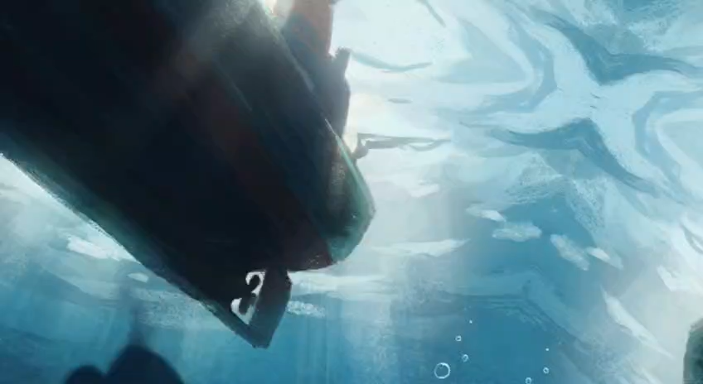
في هذه الحصة ستعيدون سرد حكاية "خطة ذكية" انطلاقا من مشاهد. استمعوا مجددا.
اختــتام الحــصة
تعبير كتابي/ إملاء
قراءة
استـماع وتحدث
افتتاح الحصة

Slide 24
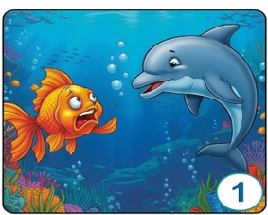
سأسرد لكم المقطع الأول بأسلوبي الخاص. استمعوا. كانت الأسماك تعيش في أعماق البحر. فجأة ظهر كائن أسود ضخم حجب نور الشمس، وأخاف السمكة الذهبية.
اختــتام الحــصة
تعبير كتابي/ إملاء
قراءة
استـماع وتحدث
افتتاح الحصة

Slide 25
من منكم يسرد المقطع الأول انطلاقا من المشهد؟
اختــتام الحــصة
تعبير كتابي/ إملاء
قراءة
استـماع وتحدث
افتتاح الحصة

Slide 26
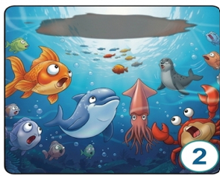
سأسرد لكم المقطع الثاني. استمعوا. تجمعت الحيوانات البحرية تتساءل بذعر عن هذا الكائن الأسود والرائحة الكريهة التي تنبعث من الحبار.
اختــتام الحــصة
تعبير كتابي/ إملاء
قراءة
استـماع وتحدث
افتتاح الحصة

Slide 27
من منكم يسرد المقطع الثاني انطلاقا من المشهد؟
اختــتام الحــصة
تعبير كتابي/ إملاء
قراءة
استـماع وتحدث
افتتاح الحصة

Slide 28

سأسرد لكم المقطع الثالث. استمعوا. أخبرت الفقمة العجوز الأسماك أن الجسم الغريب هو النفط القاتل، الذي يتسرب من المصنع القريب من الشاطئ.
اختــتام الحــصة
تعبير كتابي/ إملاء
قراءة
استـماع وتحدث
افتتاح الحصة

Slide 29
من منكم يسرد المقطع الثالث انطلاقا من المشهد؟
اختــتام الحــصة
تعبير كتابي/ إملاء
قراءة
استـماع وتحدث
افتتاح الحصة

Slide 30
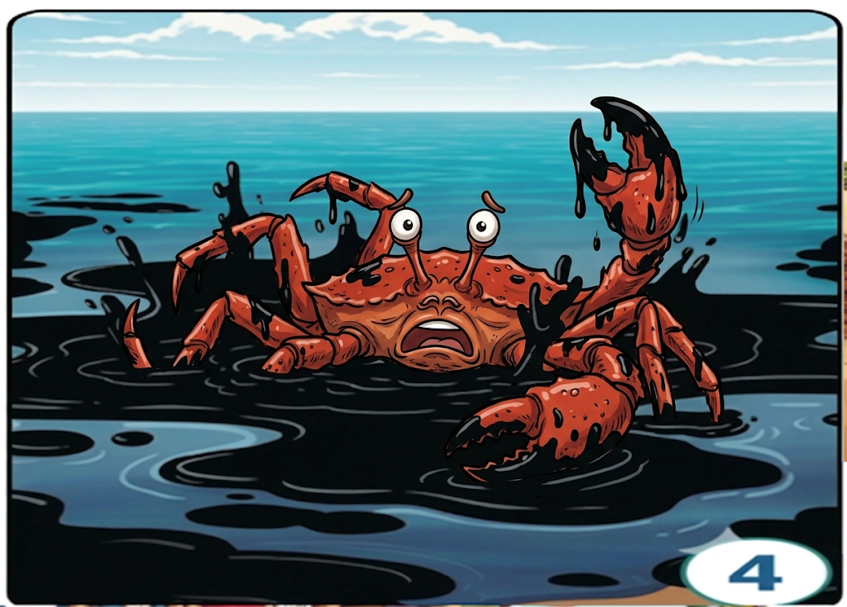
سأسرد لكم المقطع الأخير. استمعوا. اقترحت الفقمة خطة ذكية، أن يلوث السلطعون جسمه ببعض النفط، ثم يخرج إلى الشاطئ. يراه العمال ويخافون على صحتهم ويغادرون المكان.
اختــتام الحــصة
تعبير كتابي/ إملاء
قراءة
استـماع وتحدث
افتتاح الحصة

Slide 31
من منكم يسرد المقطع الأخير انطلاقا من المشهد؟
اختــتام الحــصة
تعبير كتابي/ إملاء
قراءة
استـماع وتحدث
افتتاح الحصة

Slide 32
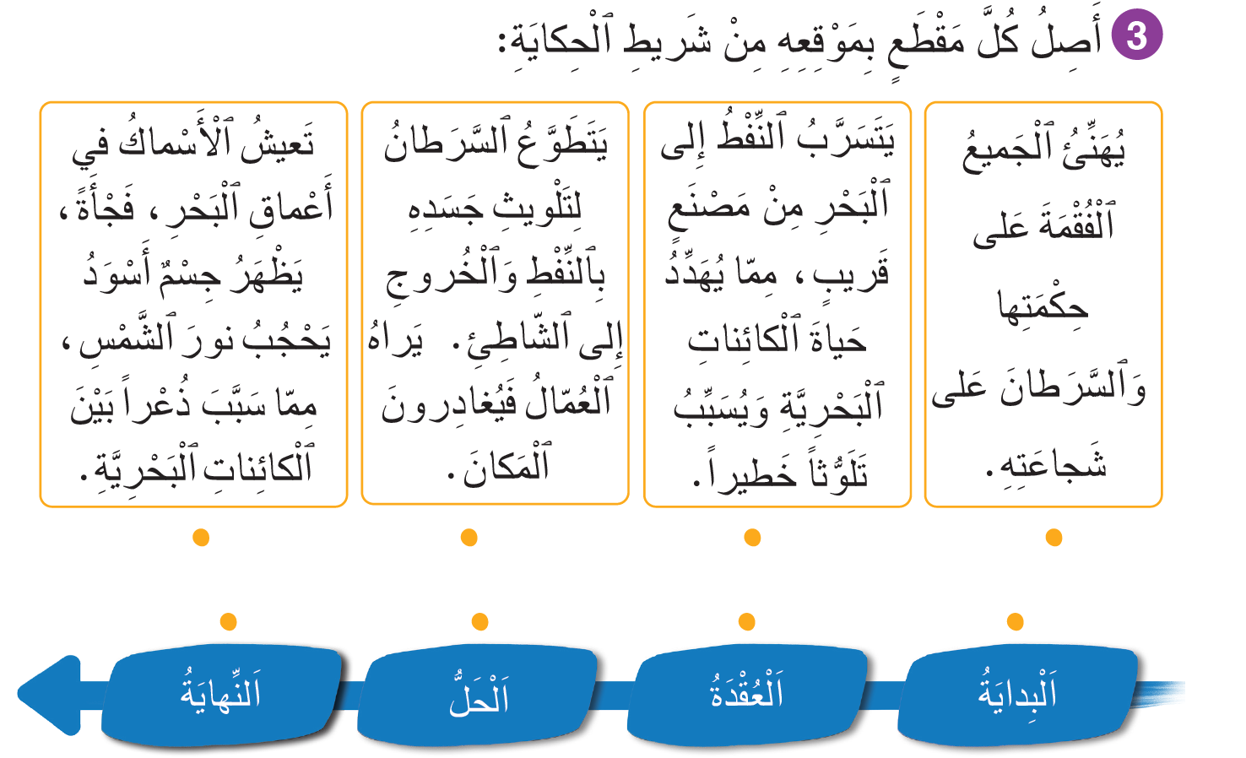
الآن؛ خذوا الكراسات ص 149 - صلوا كل مقطع بموقعه من شريط الحكاية.
اختــتام الحــصة
تعبير كتابي/ إملاء
قراءة
استـماع وتحدث
افتتاح الحصة

Slide 33
من يقرأ المقاطع؟ صححوا.
اختــتام الحــصة
تعبير كتابي/ إملاء
قراءة
استـماع وتحدث
افتتاح الحصة

Slide 34

قراءة
قراءة
تنمية الطلاقة ــــ استخلاص العبرة.

Slide 35
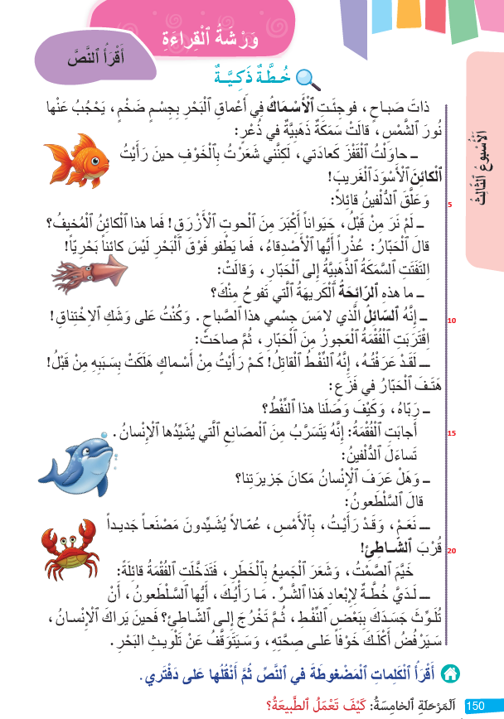
ننتقل الآن لقراءة نص «خطة ذكية».
اختــتام الحــصة
تعبير كتابي/ إملاء
قراءة
استـماع وتحدث
افتتاح الحصة

Slide 36
من يقرأ؟
اختــتام الحــصة
تعبير كتابي/ إملاء
قراءة
استـماع وتحدث
افتتاح الحصة

Slide 37
من يتابع؟
اختــتام الحــصة
تعبير كتابي/ إملاء
قراءة
استـماع وتحدث
افتتاح الحصة

Slide 38
ابحثوا عن الفقرة التي أخبرت فيها الفقمة عن مصدر النفط؟ سجلوا رقم الفقرة على اللوحة
اختــتام الحــصة
تعبير كتابي/ إملاء
قراءة
استـماع وتحدث
افتتاح الحصة

Slide 39
ما هو رقم الفقرة التي ورد فيها ما يدل على اقتراح خطة ذكية؟
اختــتام الحــصة
تعبير كتابي/ إملاء
قراءة
استـماع وتحدث
افتتاح الحصة

Slide 40
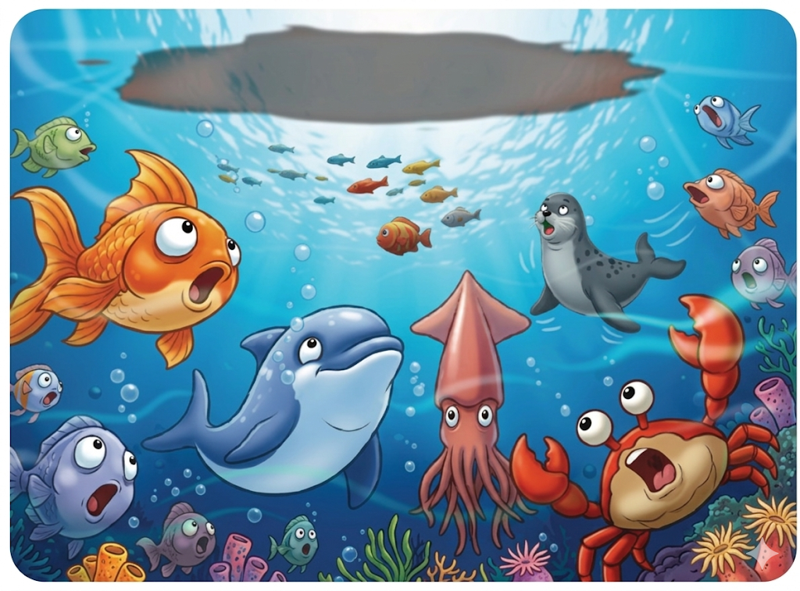
كيف تعاونت الفقمة والسلطعون لإنقاذ الحيوانات البحرية؟
اختــتام الحــصة
تعبير كتابي/ إملاء
قراءة
استـماع وتحدث
افتتاح الحصة

Slide 41
ماذا يجب أن نفعل لنحافظ على البحر؟ هل يؤذي التلوث الحيوانات فقط أم الإنسان أيضا؟
اختــتام الحــصة
تعبير كتابي/ إملاء
قراءة
استـماع وتحدث
افتتاح الحصة

Slide 42
لنحمي بيئتنا من التلوث ! وحدنا نضعف، معا نقوى!
اختــتام الحــصة
تعبير كتابي/ إملاء
قراءة
استـماع وتحدث
افتتاح الحصة

Slide 43

التعبير الكتابي/إملاء
التعبير الكتابي
ملء بطاقة تصف حيوانا
التدرب على الرسم الإملائي للأسماء الموصولة

Slide 44
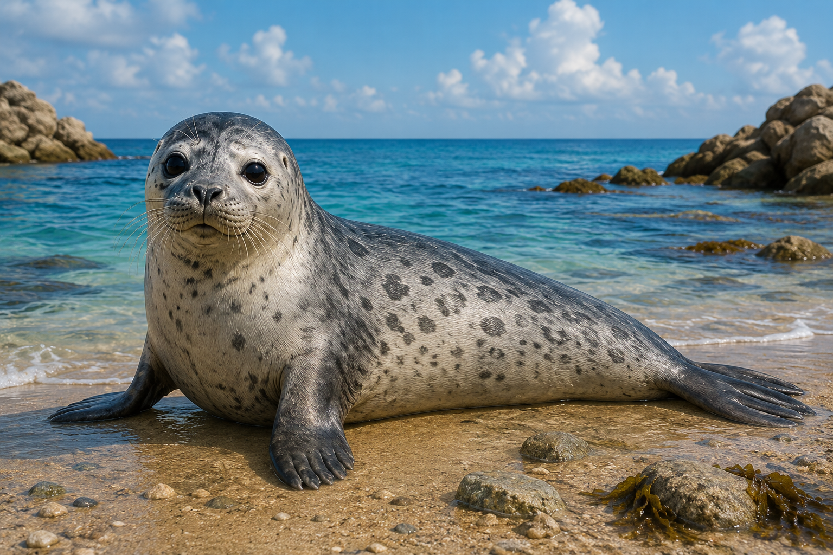
والآن ستتدربون على ملء بطاقة معلومات تصف الفقمة.
اختــتام الحــصة
تعبير كتابي /إملاء
قراءة
استـماع وتحدث
افتتاح الحصة

Slide 45
أولا أقرأ عناصر البطاقة. مثلا: ما اسم الحيوان؟ أين يعيش؟ ما غذاؤه؟ ماذا تسمى صغاره؟
اختــتام الحــصة
تعبير كتابي /إملاء
قراءة
استـماع وتحدث
افتتاح الحصة
اِسْمُ ٱلْحَيَوانِ:..........................
وَسَطُ عَيْشِهِ:............................
غِذاؤُهُ:....................................
صِغارُهُ:...................................

Slide 46
أصف الفقمة بملء البطاقة بما يناسب. اسم الحيوان: الفقمة وتعيش في البحار الباردة.
اختــتام الحــصة
تعبير كتابي /إملاء
قراءة
استـماع وتحدث
افتتاح الحصة
اِسْمُ ٱلْحَيَوانِ: اَلْفُقْمَةُ
وَسَطُ عَيْشِهِ: تَعيشُ في ٱلْبِحارِ ٱلْبارِدَةِ
غِذاؤُهُ:....................................
صِغارُهُ:...................................

Slide 47
ما غذاؤها ؟ ماذا تسمى صغار الفقمات؟ من يقرأ البطاقة؟ من يعيد؟
اختــتام الحــصة
تعبير كتابي /إملاء
قراءة
استـماع وتحدث
افتتاح الحصة
اِسْمُ ٱلْحَيَوانِ: اَلْفُقْمَةُ
وَسَطُ عَيْشِهِ:تَعيشُ في ٱلْبِحارِ ٱلْبارِدَةِ.
غِذاؤُهُ: تَتَغَذّى عَلى ٱلْأَسْماكِ، وَٱلْحَيَواناتِ ٱلْبَحْرِيَّةِ ٱلصَّغيرَةِ.
صِغارُهُ: تُسَمّى صِغارُ ٱلْفُقْمَةِ جِراءً.

Slide 48

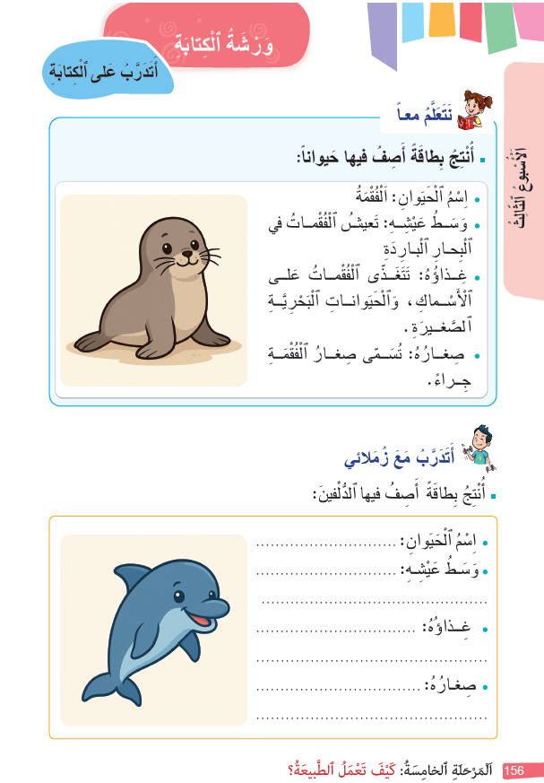
خذوا كراساتكم ص 156؛
اختــتام الحــصة
تعبير كتابي /إملاء
قراءة
استـماع وتحدث
افتتاح الحصة

Slide 49
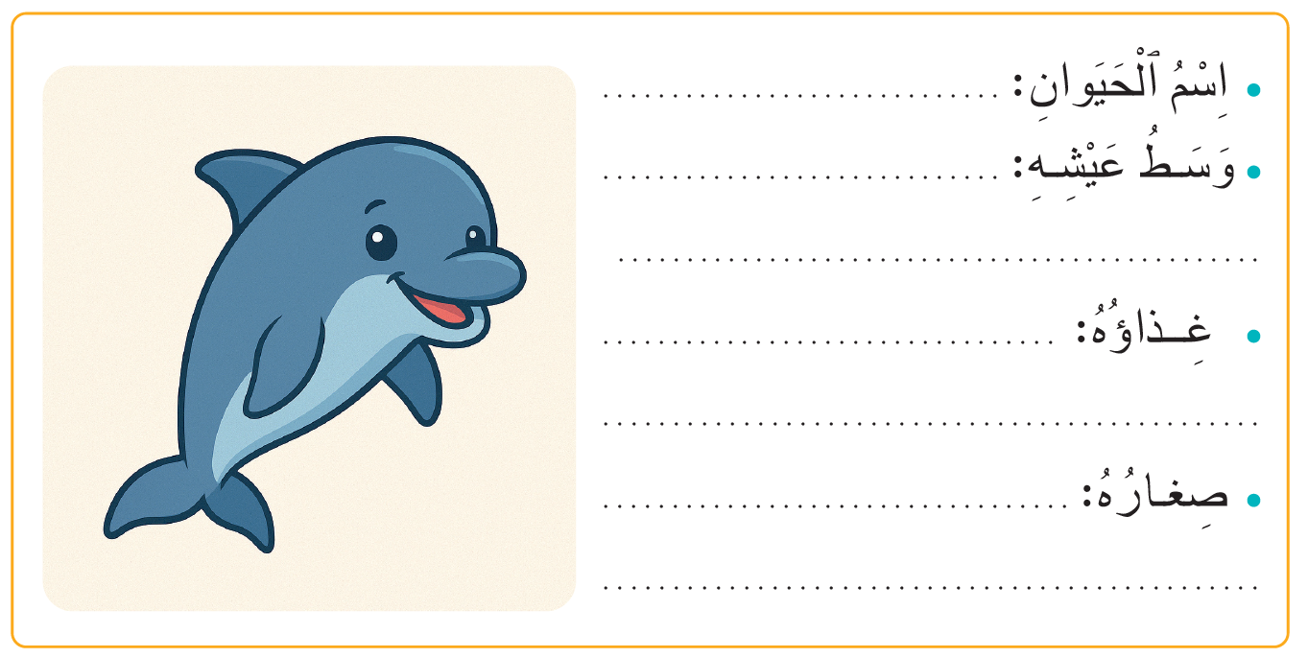
حددوا عناصر البطاقة؛ قوموا بوصف الدلفين بملء البطاقة بالمعلومات المناسبة.
اختــتام الحــصة
تعبير كتابي /إملاء
قراءة
استـماع وتحدث
افتتاح الحصة

Slide 50

صححوا. من يقرأ البطاقة ؟
اختــتام الحــصة
تعبير كتابي /إملاء
قراءة
استـماع وتحدث
افتتاح الحصة
اِسْمُ ٱلْحَيَوانِ: اَلدُّلْفينُ
وَسَطُ عَيْشِهِ: يَعيشُ في ٱلْبِحارِ.
غِذاؤُهُ: يَتَغَذّى ٱلدُّلْفينُ عَلى ٱلْأَسْماكِ ٱلصَّغيرَةِ.
صِغارُهُ: تُسَمّى صِغارُ ٱلدَّلافينِ جِراءً.

Slide 51
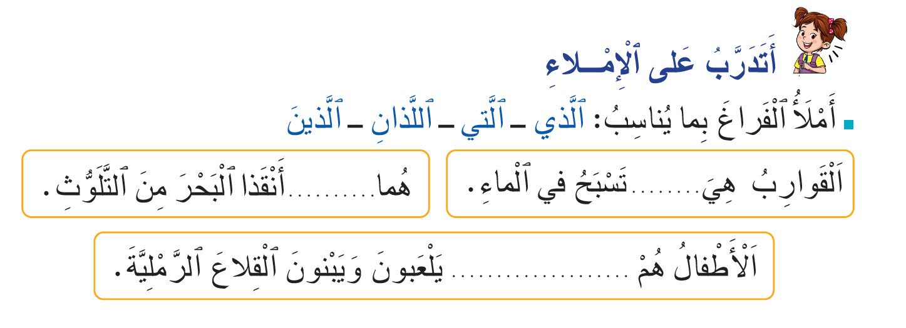
الآن؛ خذوا الكراسات ص 155 ستكملون الجمل بما يناسب: الذي – الذين – التي- اللذان
اختــتام الحــصة
تعبير كتابي /إملاء
قراءة
استـماع وتحدث
افتتاح الحصة

Slide 52
من يقرأ الجمل؟ أكملوا باسم مناسب. من يقرأ الجملة الأولى؟
اختــتام الحــصة
تعبير كتابي /إملاء
قراءة
استـماع وتحدث
افتتاح الحصة

Slide 53
صححوا. من يقرأ؟
اختــتام الحــصة
تعبير كتابي /إملاء
قراءة
استـماع وتحدث
افتتاح الحصة
ٱللَّذانِ
ٱلَّتي
ٱلَّذينَ

Slide 54
اختتام الحصة
اختتام الحصة
ماذا تعلمتم اليوم؟
واجباتكم المنزلية.

Slide 55

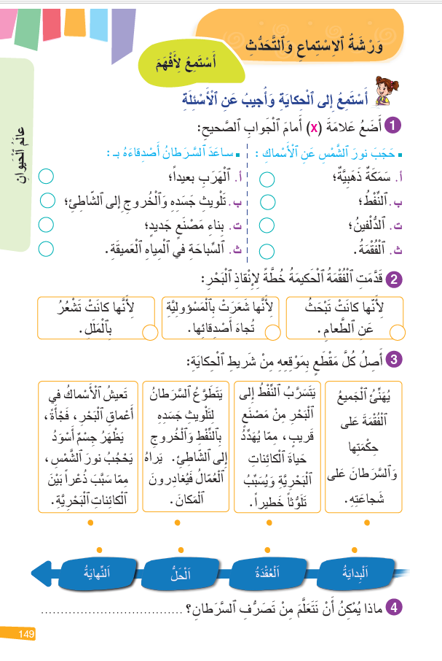
في المنزل، أجيبوا عن السؤال4 ص 149؟ ارسموا علامة أمام المطلوب.
اختــتام الحــصة
تعبير كتابي/إملاء
قراءة
استـماع وتحدث
افتتاح الحصة

Slide 56


Slide 57

بناء على إنجازات المتعلمين خلال الممارسة المستقلة
ما تقديرك لنسبة التحكم في هدف الدرس؟
تسجل النسبة على صفحة اليوم من مذكرة الأستاذ.

